Slide 1

Viva Pro
2020. 08. 11
(이원재, 조우진, 송현우, 손승현, 신규표)
이혁준 교수님

Slide 2
목차
라벨링 tool
: Tag Editor
: Utagger-NE 1.0
: KoNLPy
한글을 활용한 말뭉치 분석

Slide 3
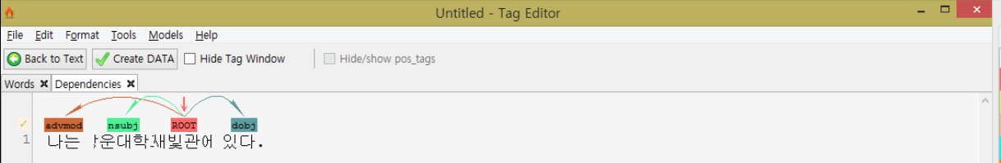
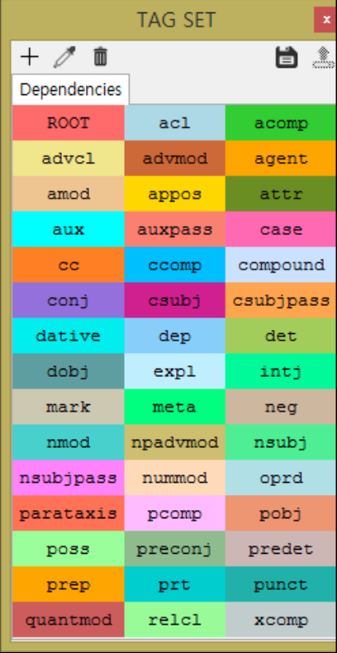
Tag Editor
https://github.com/d5555/TagEditor
개체명(단어)의 종류보다는 문장에서의 역할이나 품사에 따라서 태깅이 지정되어 있는 것을 확인
문장을 입력하면 ‘TAG SET’에 있는 항목들을 바탕으로 자동으로 태깅되는 것을 확인

Slide 4
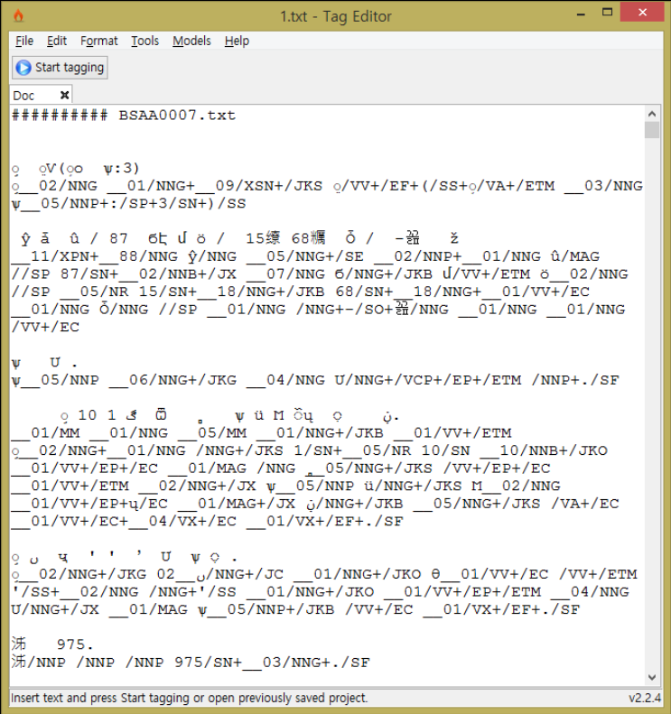
Tag Editor
-Tag Editor 자체에서 태깅을 일일이 지정하기 위해 txt 파일을 불러오면 파일이 깨지는 문제가 발생
-메모장에서 UTF-8, ANSI 방법으로 인코딩을 바꿔봤으나 파일이 또다시 깨짐
-텍스트 파일이 깨지는 문제를 해결하지 못했기 때문에 프로젝트에 적합하지 않음

Slide 5
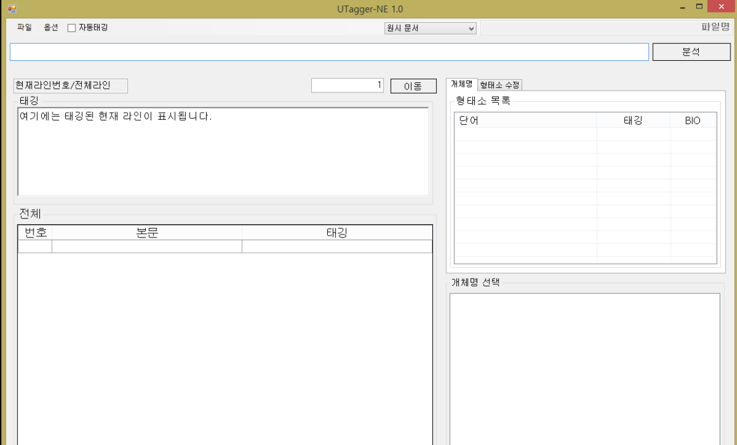
UTagger-NE 1.0
http://nlplab.ulsan.ac.kr/
＇개체명 반자동 태깅＇
형태소 분석은 자동
개체명 인식은 수동
소스코드가 현재 공개되어 있지 않음

Slide 6
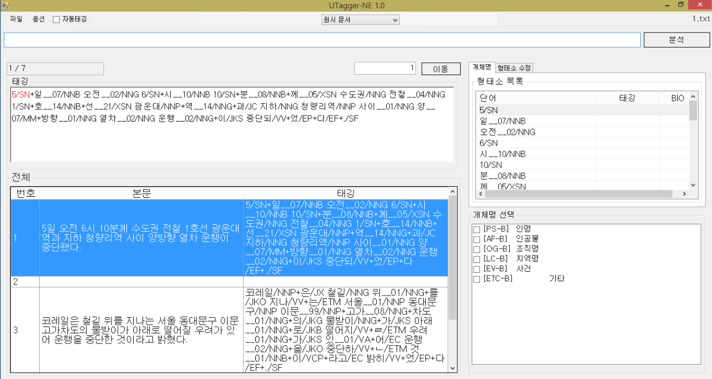
UTagger-NE 1.0
데이터 셋으로 활용할 문장들을 한 문장 단위로 txt 파일의 형태로 저장하면 UTagger-NE 에서 분석을 통해 형태소 분석이 자동으로 이루어지는 것을 확인
형태소 분석이 다른 형태소 분석기(KoNLPy 등)에 비해서 성능이 미흡하다고 판단했지만(고유명사 구분x), 문장 단위로 데이터 셋을 넣기 유용하다는 점, 형태소 분석 결과가 파악하기 쉽다는 점 때문에 프로젝트에 적합하다고 생각

Slide 7

KoNLPy (형태소 분석기)
한국어 정보처리를 위한 파이썬 패키지
텍스트를 형태소 단위로 분리하는 방법
단어->품사 형태로 딕셔너리를 정의하고
이를 이용해 단어를 품사로 분리하는 방법
딕셔너리를 이용하지 않고 모델을 통해 학습시키는 방법
KoNLPy는 1번의 방법을 사용
KoNLPy에서는 Hannanum, Kkma, Komoran, Okt(구 Twitter) 형태소 분석기를 사용할 수 있음

Slide 8
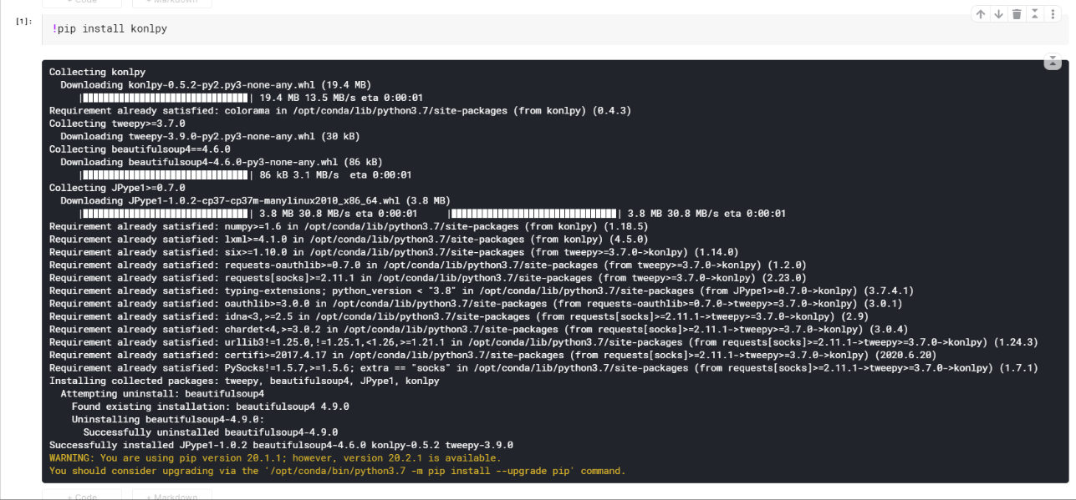
KoNLPy

Slide 9
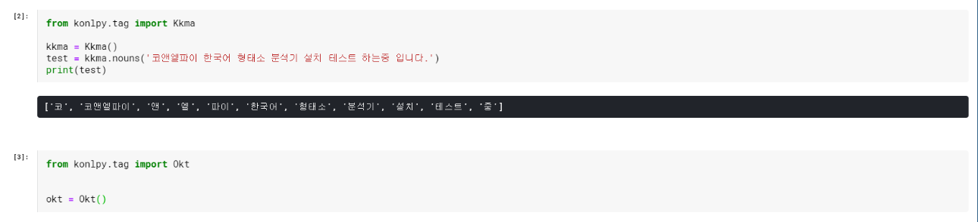
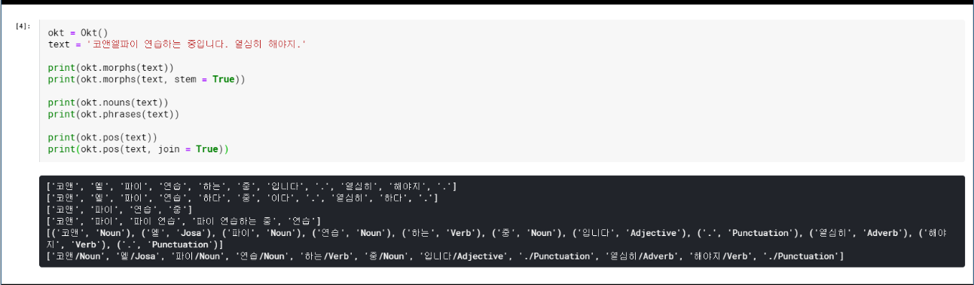
KoNLPy

Slide 10
한글 말뭉치
Naver sentiment movie corpus v1.0 (https://github.com/e9t/nsmc)
: 대부분의 data set이 전문가의 평론보다는 일반인의 댓글을 따온 것을 확인
: 맞춤법이나 띄어쓰기 틀린 것이 너무 많았음
: 분석 결과 data set으로 적합하지 않음
Chatbot_data (https://github.com/songys/Chatbot_data)
: 일상, 감정 위주의 텍스트를 중심으로 태깅이 되어있음
: 이번 프로젝트에서 태깅하려고 계획한 태그들을 정확하게 분류하기는 data set의 양이 충분하지 않음
: 따라서 수정해야 할 양이 많을 것으로 예상되어 우리 프로젝트에 적합하지 않음
AI 허브-AI 데이터 (http://www.aihub.or.kr/)
: json형식, N-Triple 형식으로 된 말뭉치들을 다운받을 수 있으며, 종류에는 법률, 특허 등이 있음

Slide 11
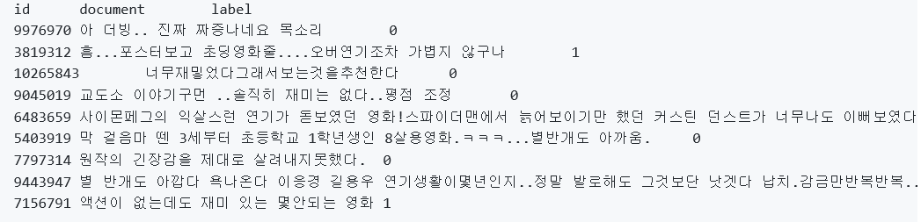
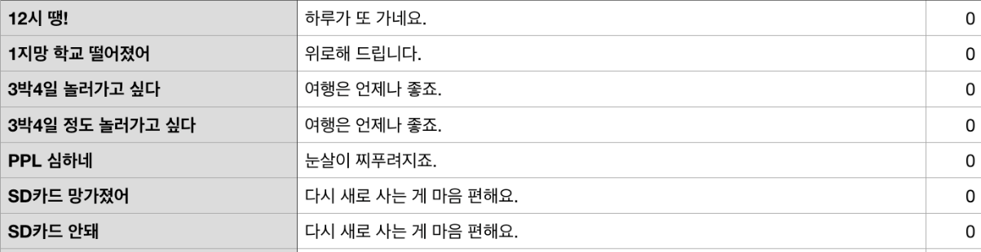
한글 말뭉치 파일
Naver sentiment movie corpus v1.0
Chatbot_data

Slide 12
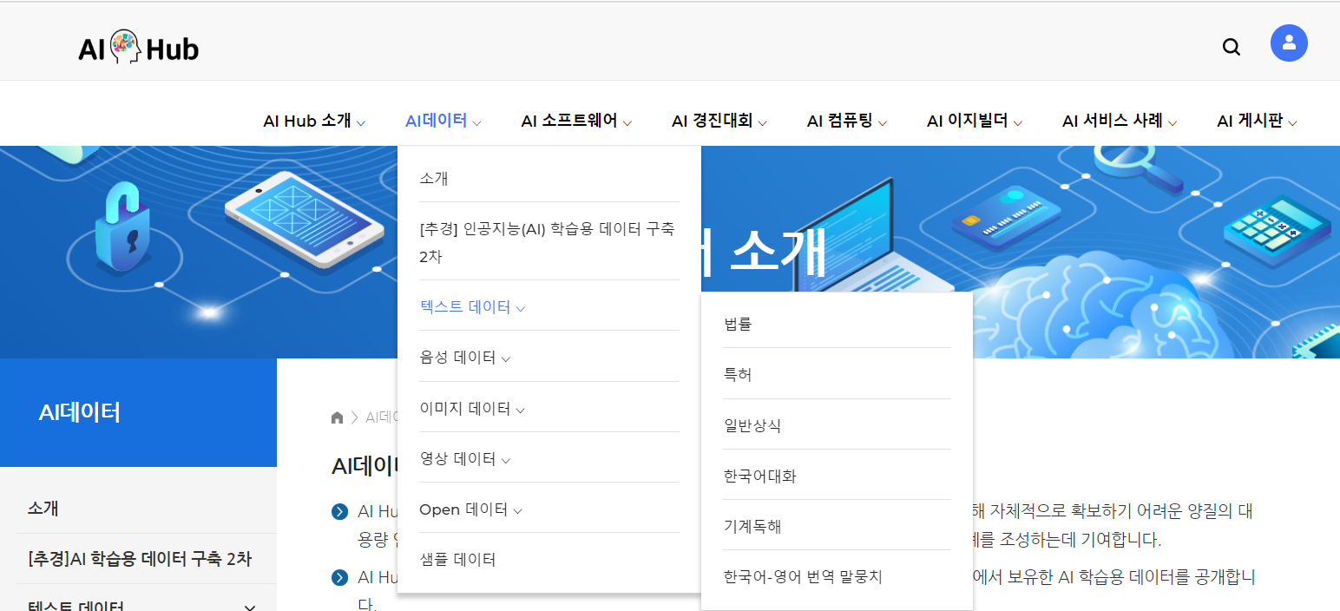
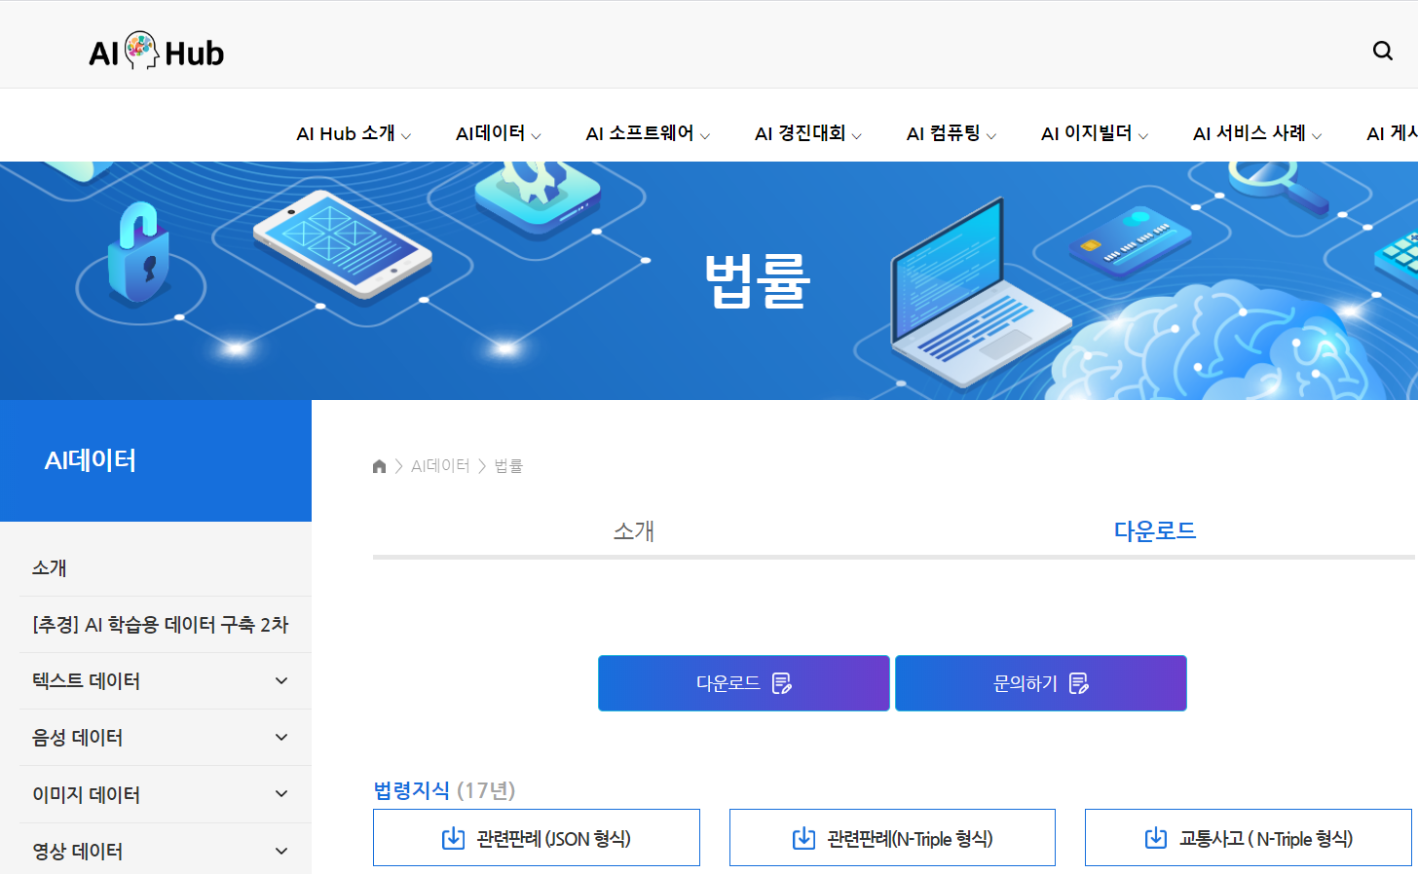
한글 말뭉치 파일

Slide 13
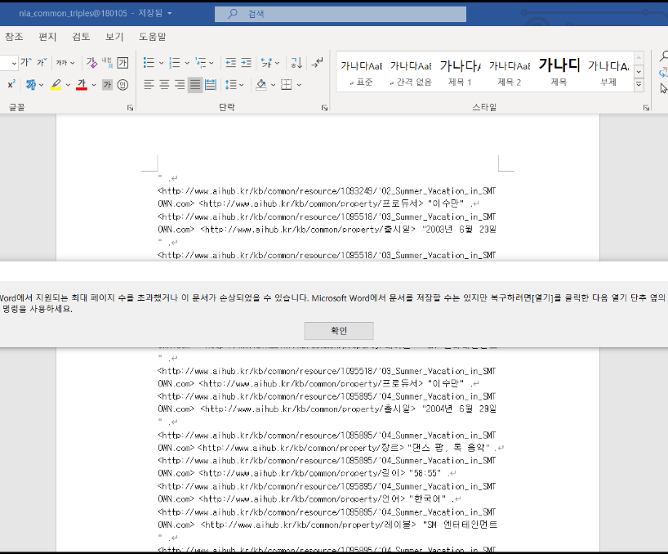
AI Hub
데이터 셋의 양이 너무 많아전체 파일을 볼 수 없었음
따라서 가공하기가 매우 어려울 것으로 예상됨
프로젝트에 적합하지 않음(시간, 인력 등의 문제)

Slide 14
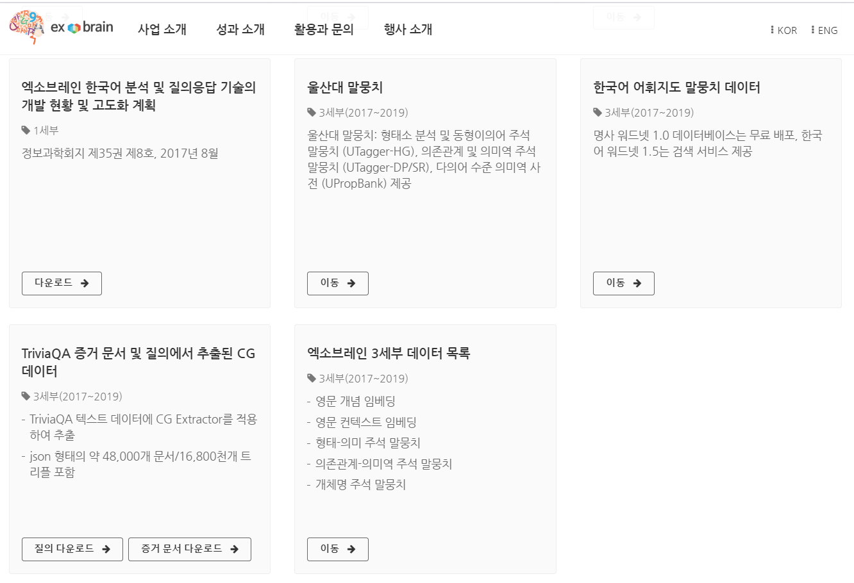
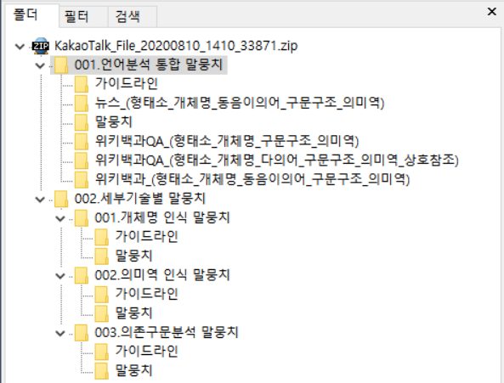

ExoBrain 말뭉치
주로 Q&A 형식으로 되어 있으며, 각 말뭉치는 txt, json형식으로 구성

Slide 15
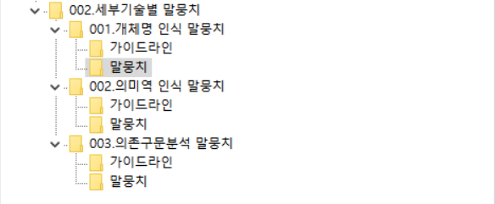
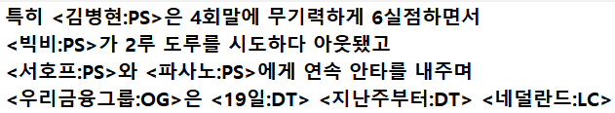
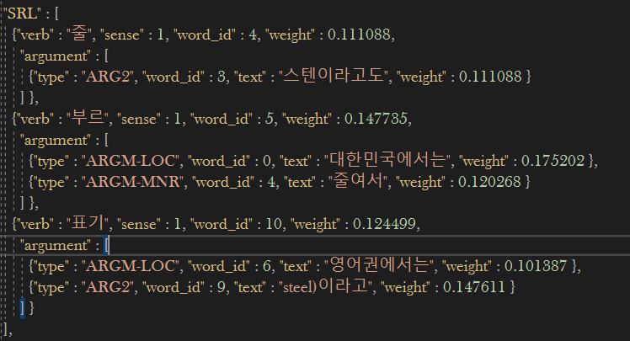
ExoBrain 말뭉치 파일
개체명 인식 말뭉치
: 작년 팀이 활용했던 데이터 셋
: 문장 단위의 데이터 셋
자연어 질의응답을 위한
질문과 정답 쌍에 태깅
2. 의미역 인식 말뭉치
: 문장에서 단어가 가지는 의미 위주로 태깅

Slide 16
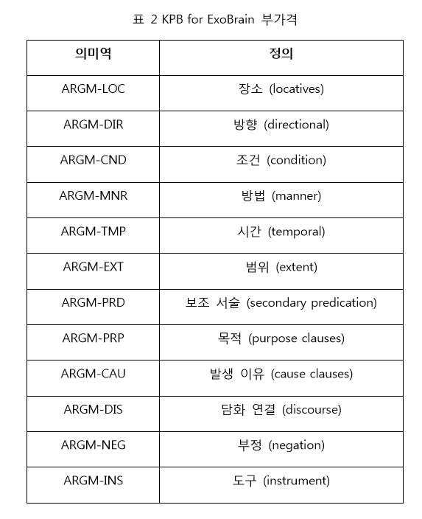
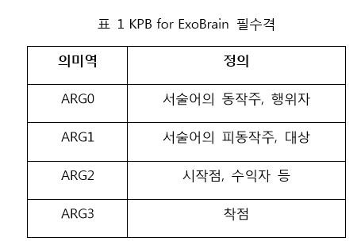
ExoBrain 말뭉치 파일

Slide 17
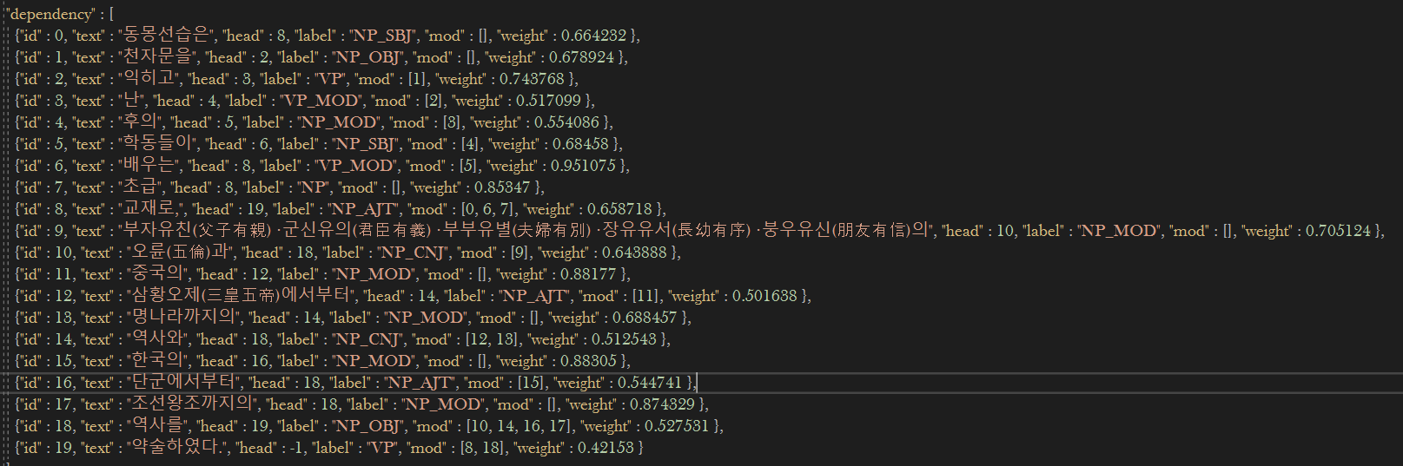
ExoBrain 말뭉치 파일
3. 의존구문분석 말뭉치 : 내용보다는 국어 문법에 따라 태깅을 분류함
구문 태그 세트 + 기능 태그 세트
Ex) 체언, 용언, 부사구, 관형사구 / 주어, 목적어, 관형어, 부사어, 보어, 접속어

Slide 18
ExoBrain 말뭉치
용량이 다른 말뭉치들에 비해 작음
제공된 데이터 셋에 대해서 어느정도 태깅이 되어 있음
문맥을 파악하는데 용이하다고 생각됨
프로젝트에 활용 가능함

Slide 19
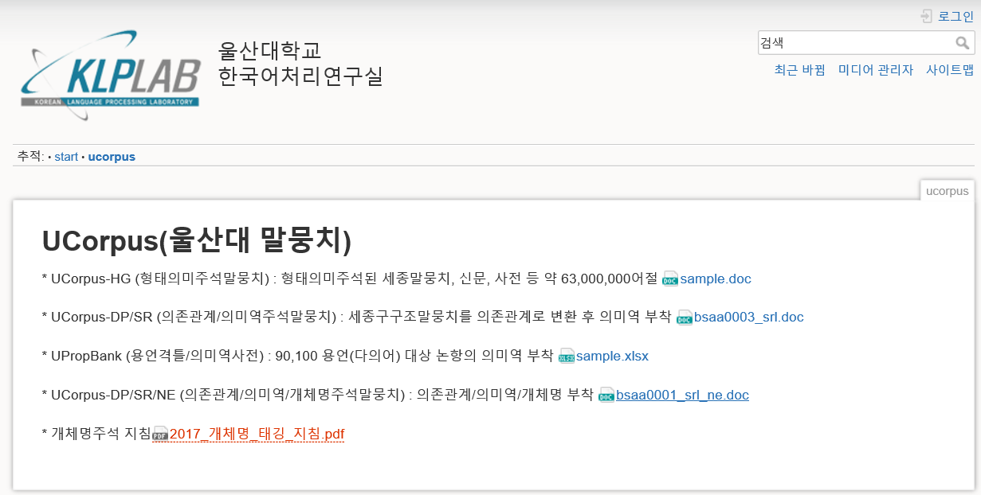
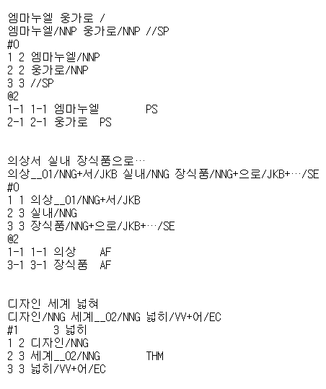
울산대 말뭉치(Ucorpus)
http://klplab.ulsan.ac.kr/doku.php?id=ucorpus
의존관계/의미역/개체명주석말뭉치로 나누어짐
어느 정도 태깅이 되어있고, 데이터 셋도 충분함
앞의 UTagger-NE 1.0
(개체명 반자동 태깅)과
연관시켜서 사용할 수 있음
프로젝트의 data set으로 활용가능하다고 생각

